Slide 1
资金收支预算管理系统 操作培训
航空工业财务
2025年06月

Slide 2
一
用户登录
目 录
二
基础设置
三
预算管理

Slide 3
一
用户登录
软件环境
操作系统：Windows XP、Windows7、Windows10、Windows11。
浏览器：谷歌、Edge、IE11以上版本。
网络：互联网

Slide 4
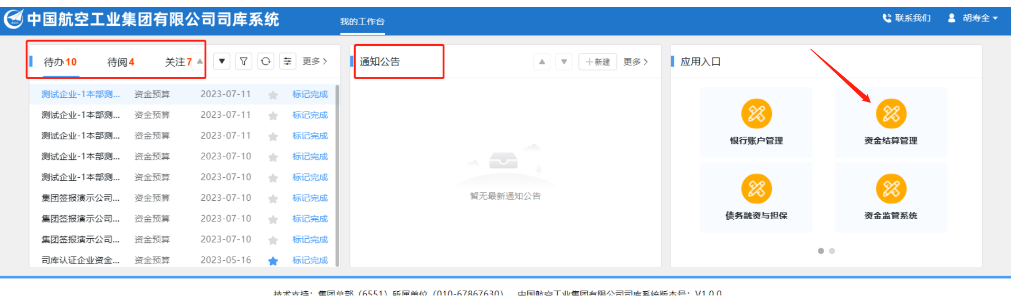
一
用户登录
登录地址
在司库门户统一登录，访问地址：https://sk.avicfc.com.cn/ 通过商网APP扫码登录到司库门户后，点击资金收支预算系统图标后进入。

Slide 5
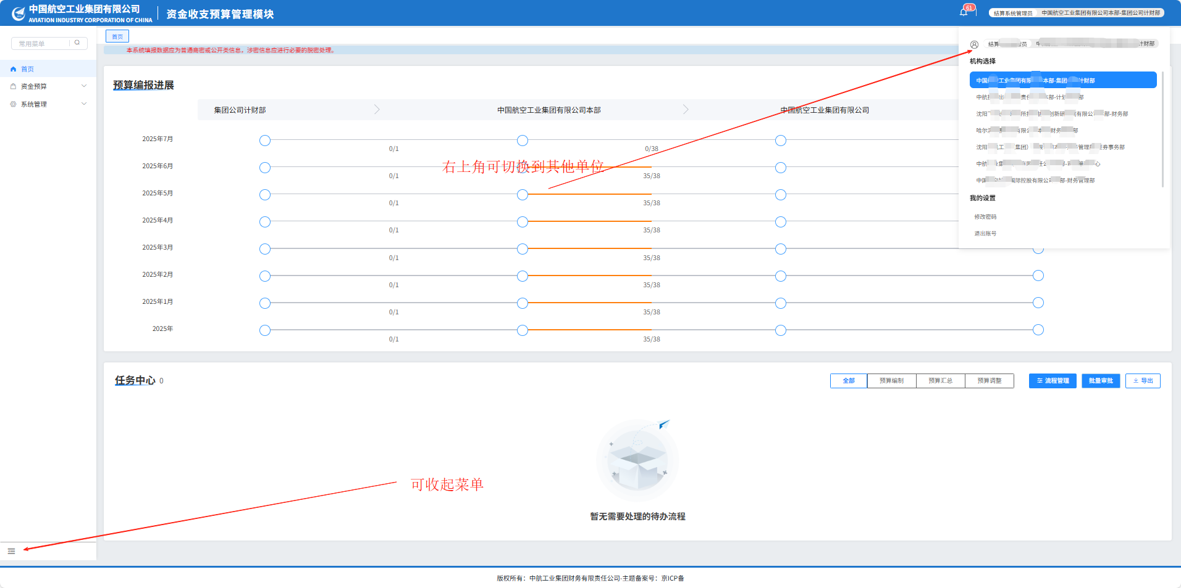
一
用户登录
管理机构切换
一个用户负责多个单位的业务，要切换至需办理业务机构进行处理。
机构选择：点击右上角用户头像，可展开下拉菜单，选择对应的机构，实现切换机构（多机构时）
我的设置功能：修改密码、退出登录

Slide 6
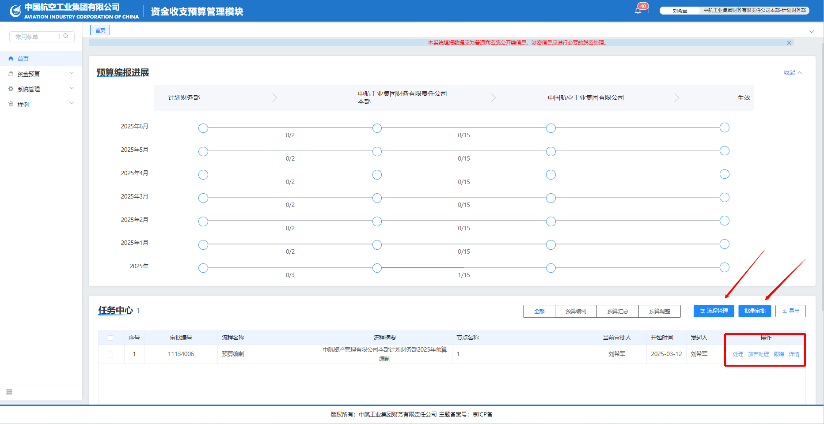
一
用户登录
待办任务
【批量审批】，可以选中多条待办事项进行批量审批
在流程中需要本人处理的在待办任务列表中
可按照业务类型进行筛选
【签收/处理】后，进入相关业务详情界面
流程跟踪查看流程流转到哪个节点

Slide 7
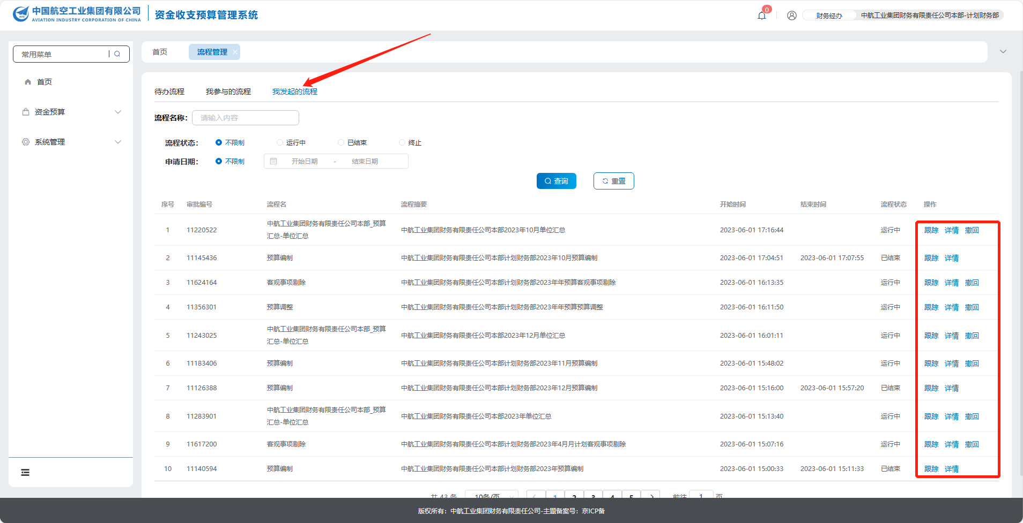
一
用户登录
待办任务
【流程管理】查看自己发起流程并可以撤回
查询：流程管理可查询待办、我参与的、我发起的所有流程
撤回流程：我发起的流程，可进行撤回
终止流程：被退回的流程，本人点击处理后可以终止流程

Slide 8
一
用户登录
目 录
二
基础设置
三
预算管理

Slide 9
二
基础设置
功能介绍
个性化设置：必须，审核后生效，设置是否需要预算管理和上级汇总单位，是否需要单位汇总等（由集团公司司库中心设置）；
预算子模板设置：需要时设置，在集团总模板基础上细化预算项目；
预算项目分配：必须，把预算项目选用到各部门（业务部门、财务部门）；
年最迟上报时间设置：必须，后续预算管理评价及时性需要；
月最迟上报时间设置：必须，后续预算管理评价及时性需要；

Slide 10
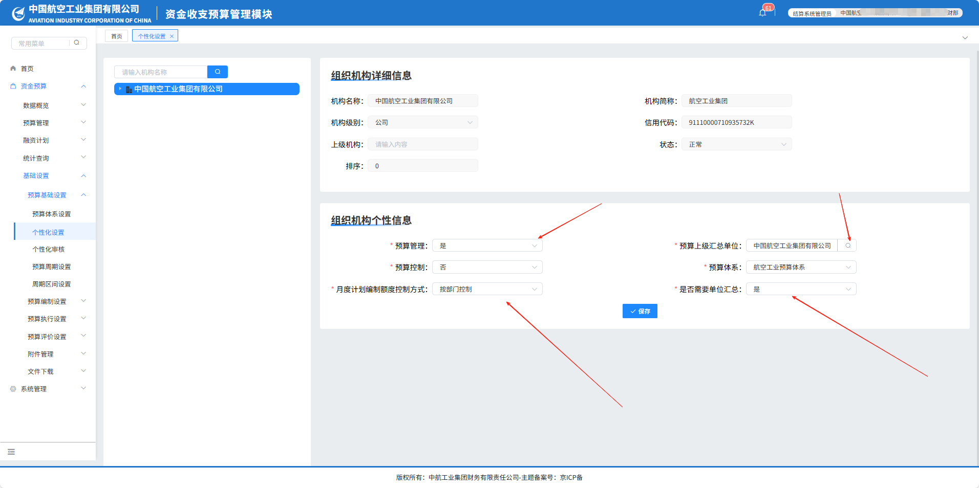
二
基础设置
个性化设置
在总部设置完机构的基础上，各企业进行个性化设置资金预算相关的要素，维护是否预算管理、预算体系、预算上级汇总单位、预算控制等信息。
预算管理，选择“是”
预算控制，选择“是”
预算体系，选择”航空工业预算体系“
月度计划编制额度控制方式，选择“按单位控制”、“按部门控制”
是否需要单位汇总，选择“是”

Slide 11
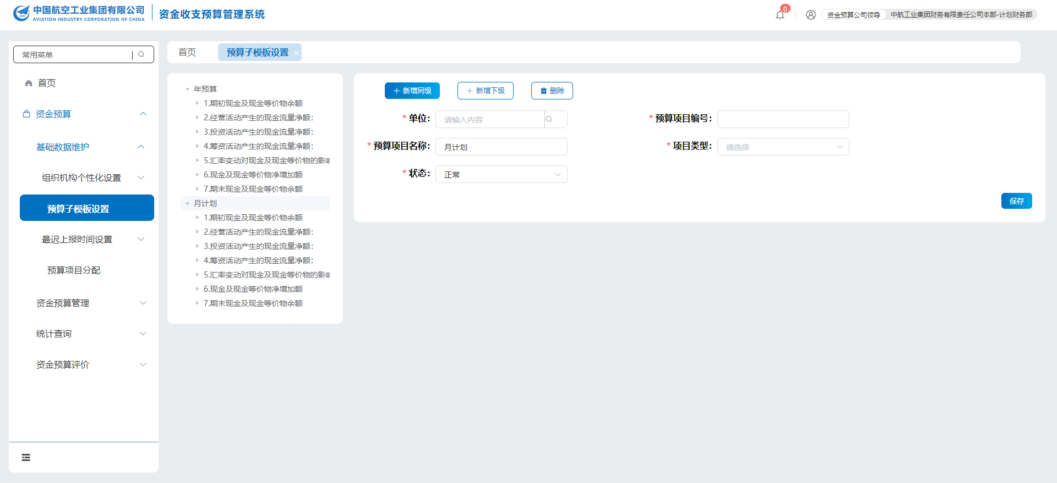
二
基础设置
子模板设置
总部设置预算总模板后，各分子公司根据各自预算管理需要可自行设置自己的子模板。
设置子模版以总模版为基础进行细化，只能增加下级
本单位在预算汇总时使用自己的子模板，逐级汇总上报到集团时，使用总模板

Slide 12
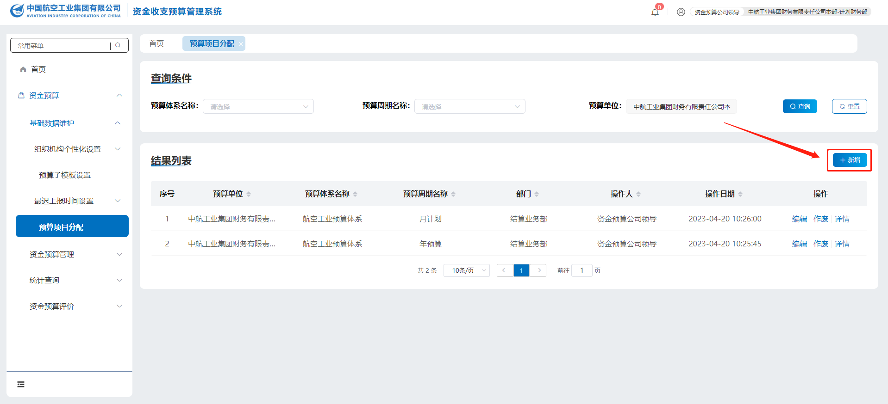
二
基础设置
预算项目分配（1）
将子模版中预算项目进行分配（选用）到业务部门，支持不同的业务部门编制的预算项目可以不同。需要编制预算的部门均需设置。
如果不设置子模板，按照集团的总模板进行分配
支持年预算项目分配和月预算项目分配。

Slide 13
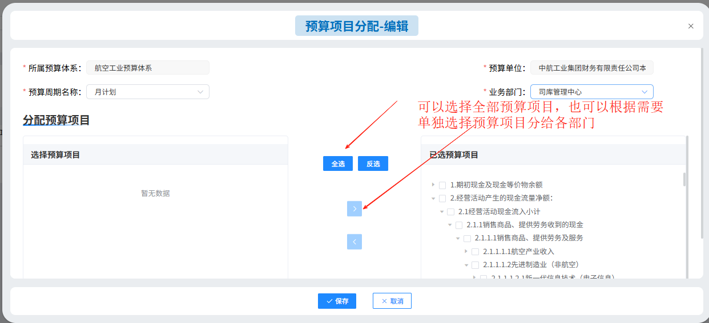
二
基础设置
预算项目分配（2）
选择预算周期、业务部门
将要分配的项目勾选到已选预算项目

Slide 14
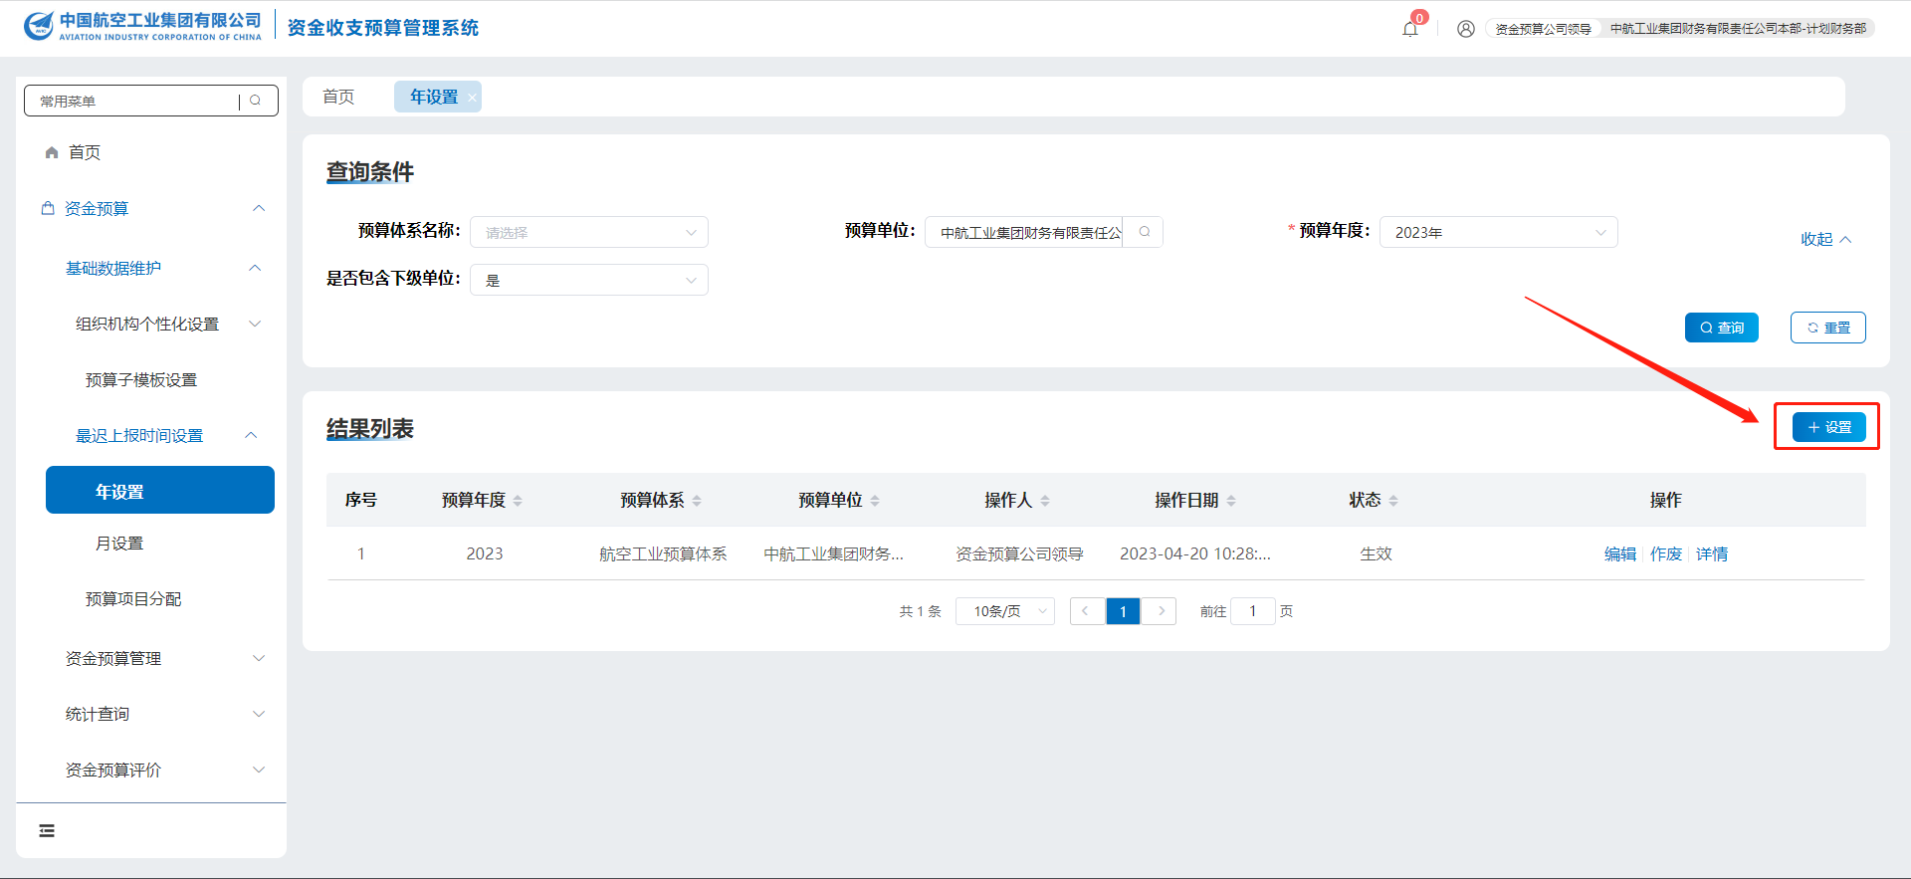
二
基础设置
最迟上报时间设置（1）
总部设置各二级企业的最迟上报时间，各级企业在总部设置的最迟上报时间的基础上继续设置下级的最迟上报时间。
按照年预算和各月计划分别设置

Slide 15
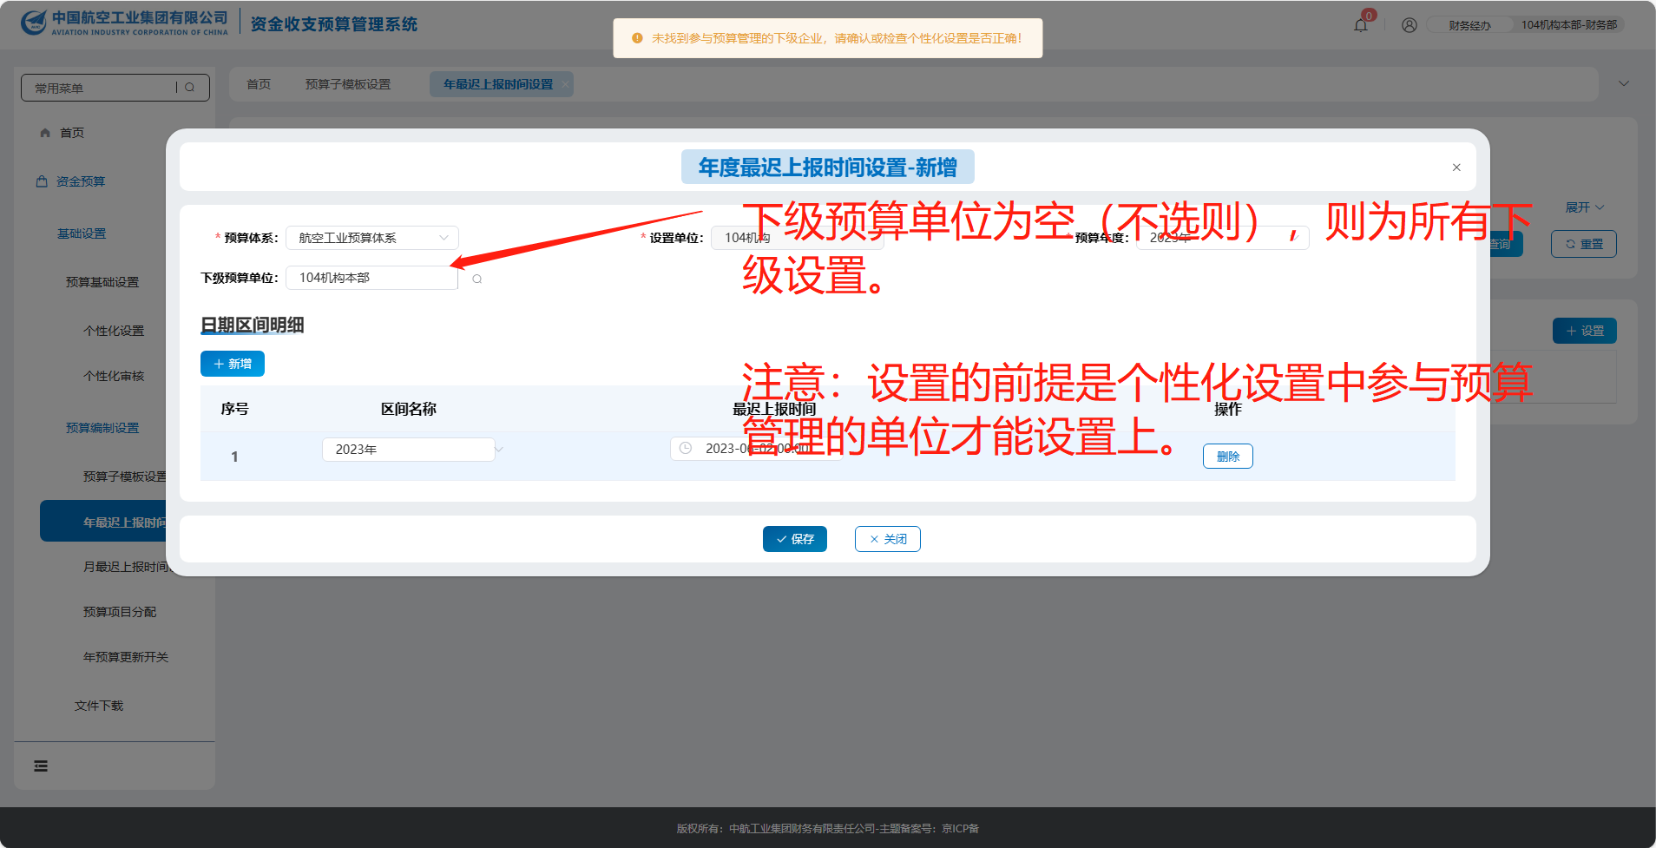
二
基础设置
最迟上报时间设置（2）
下级预算单位：如果为空则为该单位所有下级进行设置，如果选择一个下级则为该下级单独设置。

Slide 16
一
用户登录
目 录
二
基础设置
三
预算管理

Slide 17
三
业务场景
预算管理功能
融资需求计划编制：财务部门编制未来两个月的融资需求计划（西飞、机载、国际试点）；
预算编制：业务部门、财务部门编制年预算/月计划；
单位汇总：财务部汇总本单位各部门预算（财务部编报整个公司预算，可以跳过单位汇总）；
逐级汇总：财务部汇总单位本部和所属成员单位预算，末级单位（没有子公司）可不用操作；
预算调整：超出预算时需要调整，从各部门发起。

Slide 18
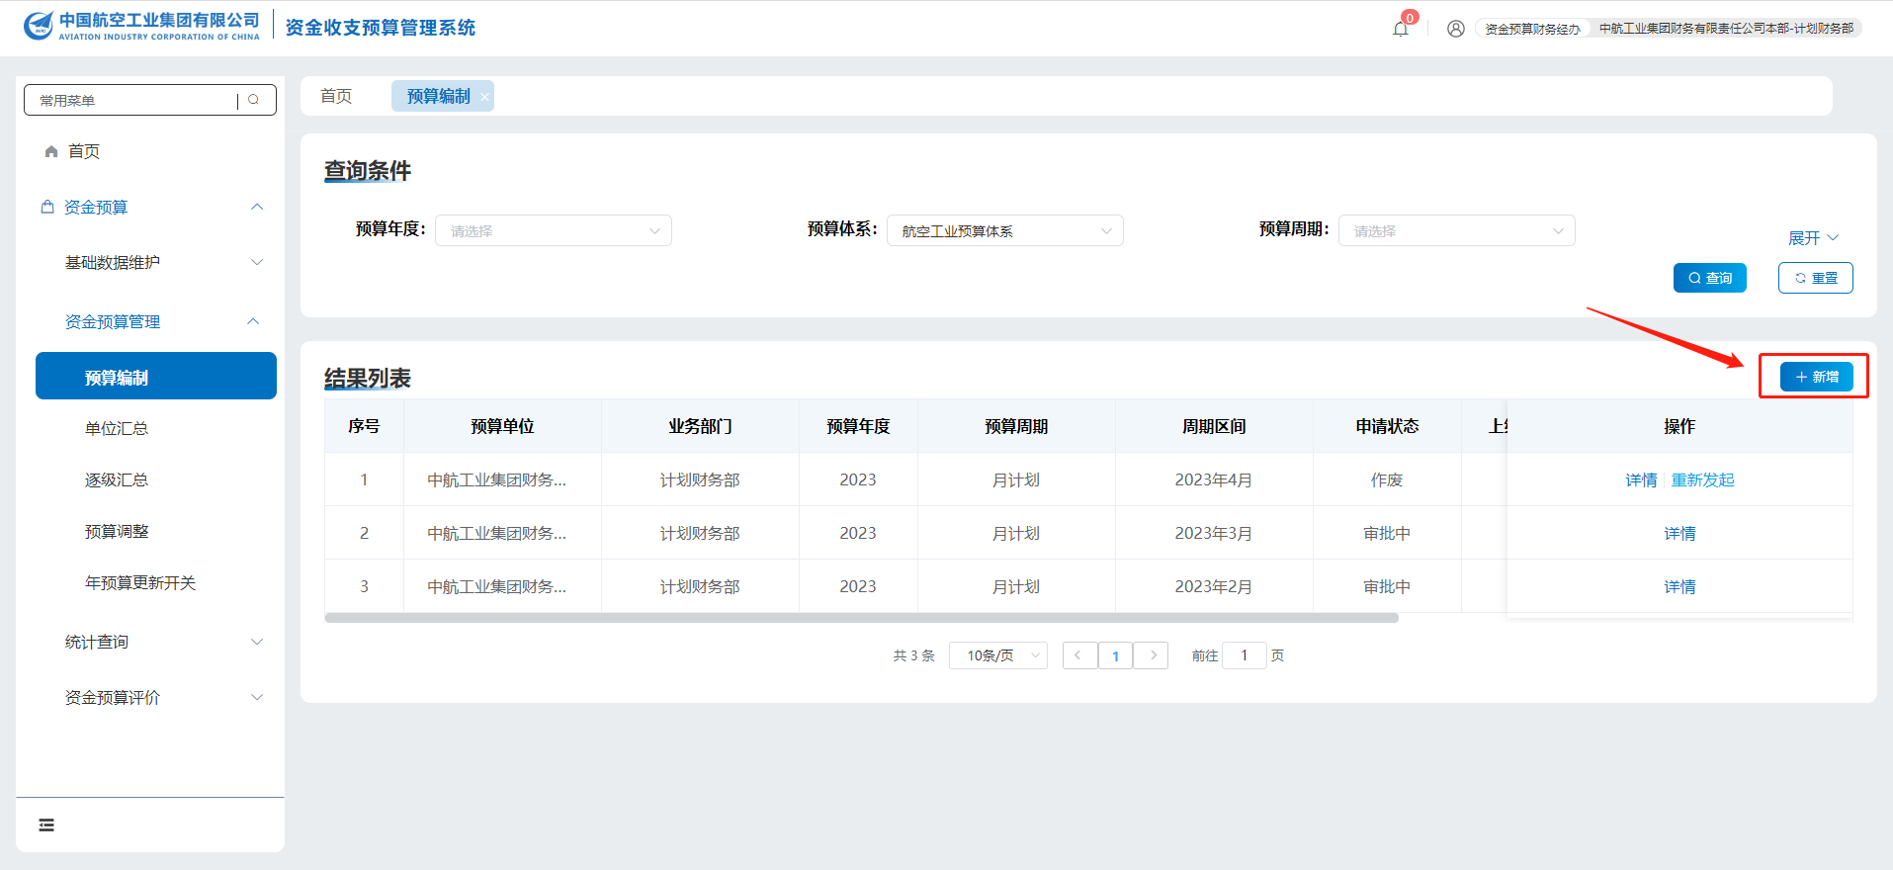
三
业务场景
编制年预算/月计划（1）
预算编制单位各业务部门编制年度资金预算、月度资金计划，经部门审批后到财务经办岗进行汇总。
提报单位即为当前登录单位。如需操作本人权限范围内其他单位的业务，需在界面右上方切换业务单位。
业务操作人需明确并填写预算单位、业务部门，预算年度、预算周期、周期区间，确认上级接收单位。
月计划编制金额<=年预算-年执行数

Slide 19
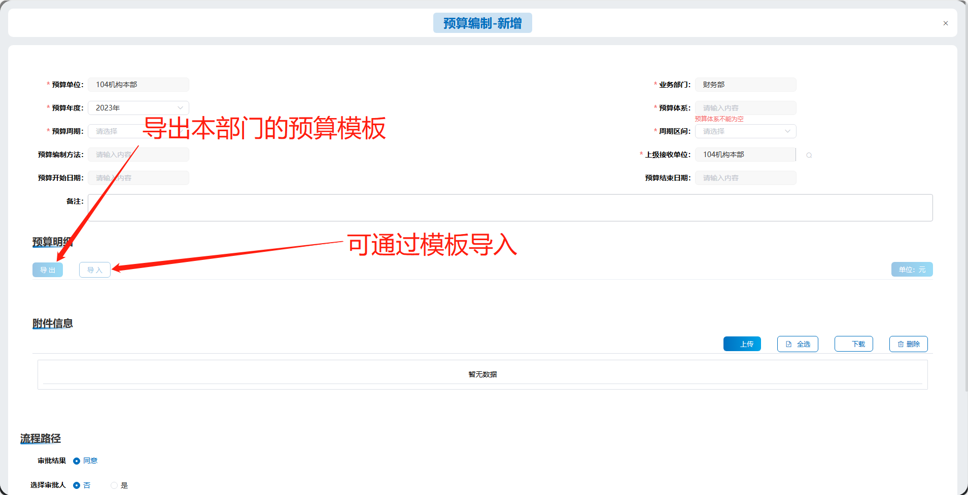
三
业务场景
编制年预算/月计划（2）-业务经办填报
支持在系统中在线填报，只需填报最末级预算科目，上级预算科自动汇总
支持通过CSV文件导出模板，在模板上编辑完后进行导入
填报单位为元，可切换至万元、亿元进行核对
支持暂存和直接发起流程
支持上传附件
带“*”为必输项

Slide 20
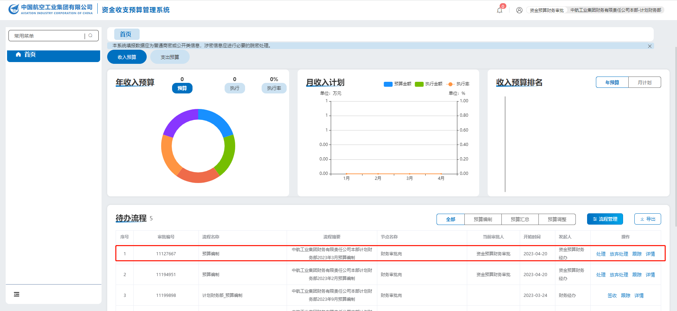
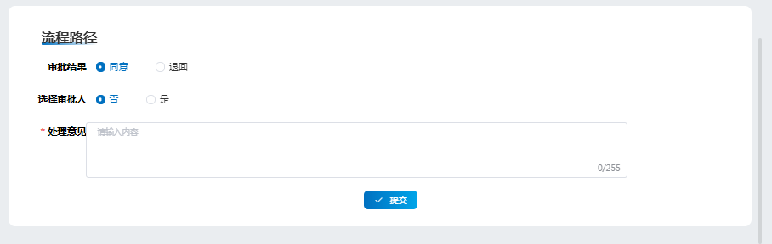
三
业务场景
编制年预算/月计划（3）-部门负责人审核
在首页待办任务区进行审核
点击【签收/处理】后，进入预算编制详情界面进行审核
可选择同意/退回
可选择下一岗位的某个审批人进行审批

Slide 21
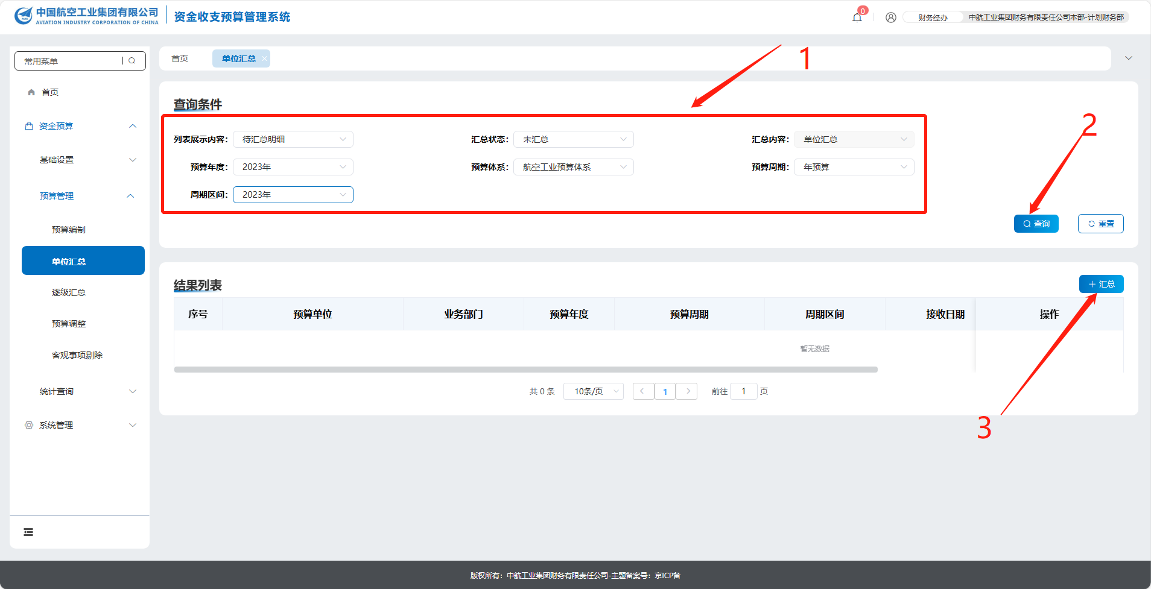
三
业务场景
本单位汇总年预算/月计划（1）
财务经办汇总本单位各部门预算进行审批。
单位汇总：汇总各部门编制的预算，按照本单位设置的子模版进行汇总

Slide 22
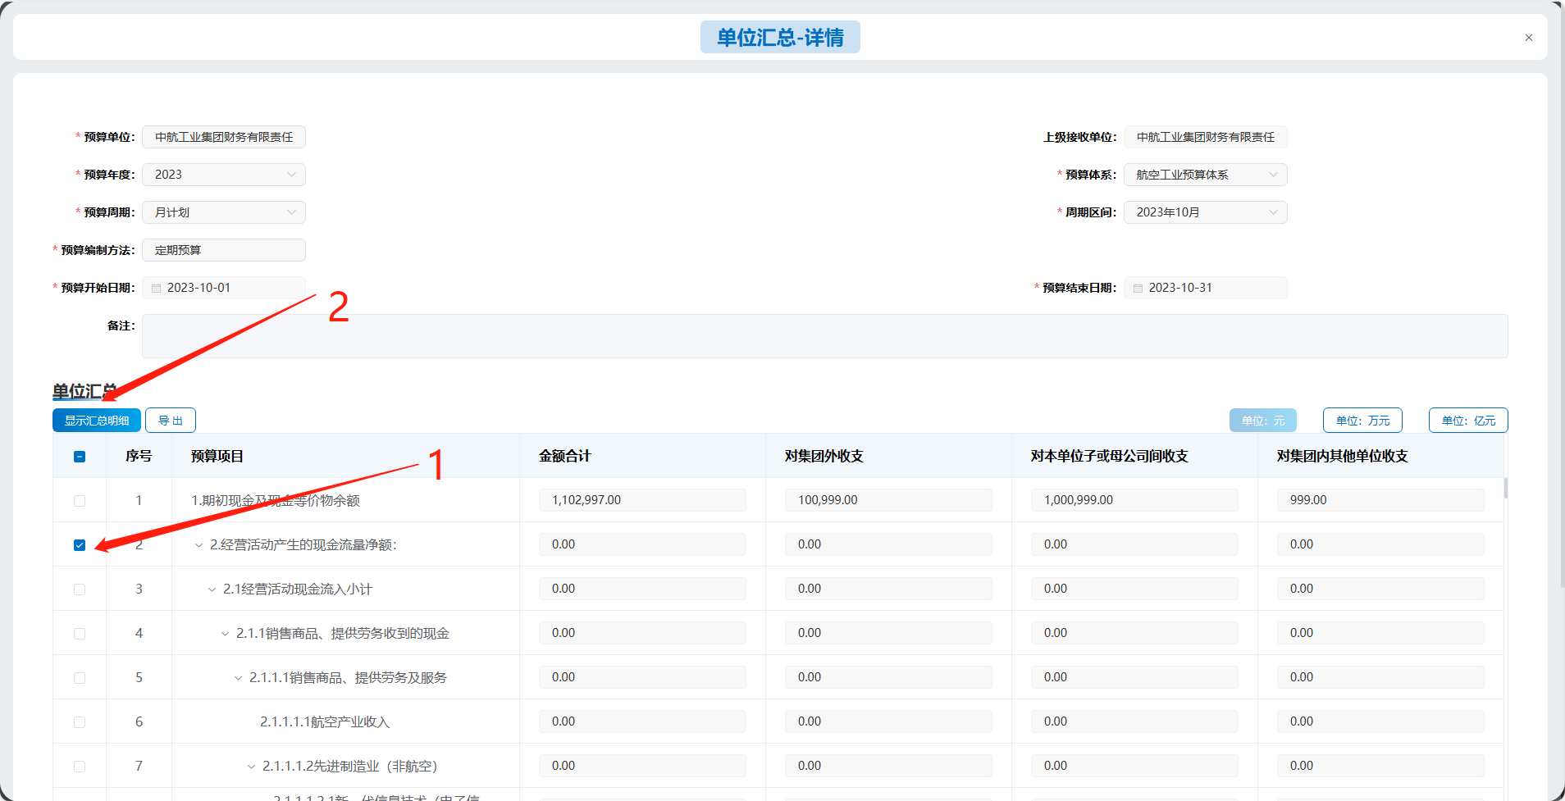
三
业务场景
本单位汇总年预算/月计划（2）-财务经办汇总
选择要汇总的年度、预算周期、周期区间，查询后
点击汇总，形成汇总后报表，核对数据无误后
可按照预算项目显示汇总明细
可选择下一岗位的某个审批人进行审批
点击提交

Slide 23
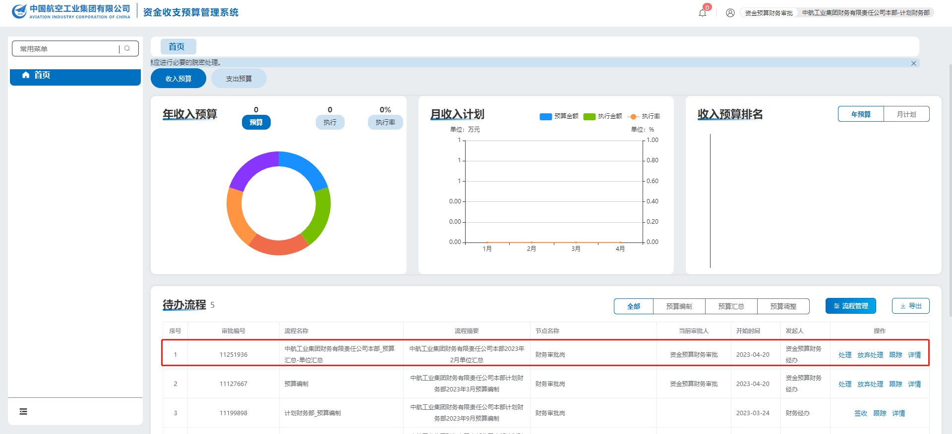
三
业务场景
本单位汇总年预算/月计划（3）-审批人审批
在首页待办任务区进行审核
点击【签收/处理】后，进入预算汇总详情界面进行审核
可选择同意/退回
可选择下一岗位的某个审批人进行审批
退回时可选择前面任意一个节点

Slide 24
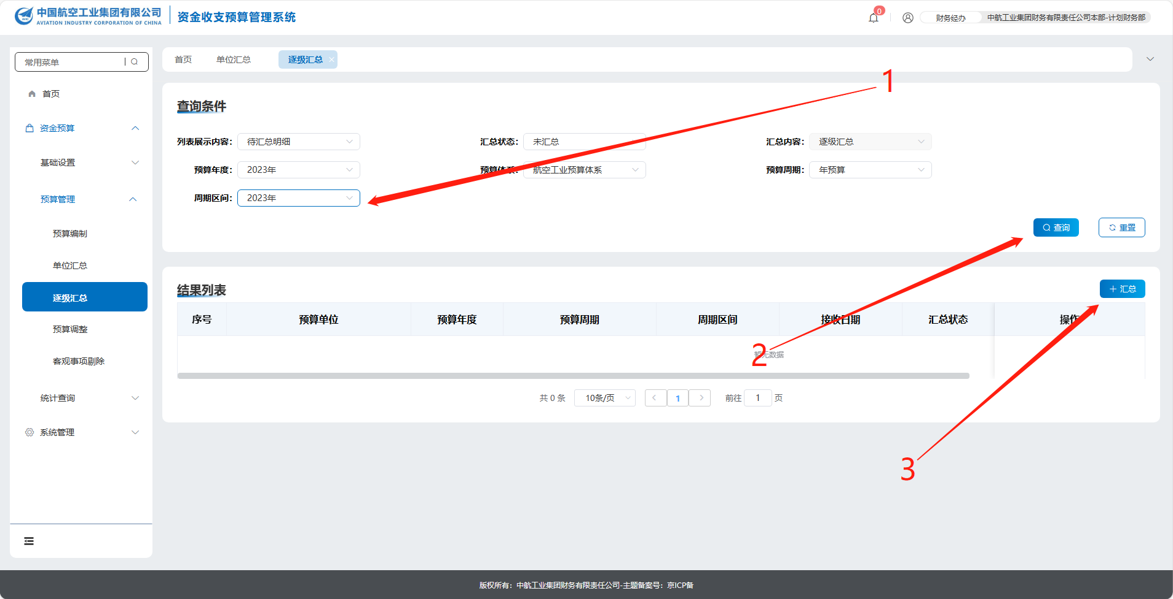
三
业务场景
逐级汇总年预算/月计划（1）
财务经办汇总本单位各部门预算经本单位审批后，再汇总本单位及下属企业的预算形成汇总版预算上报至上级单位。
逐级汇总：汇总本企业及下级企业的预算，按照总模板进行
汇总提示：提示本单位及下级单位是否上报了预算

Slide 25
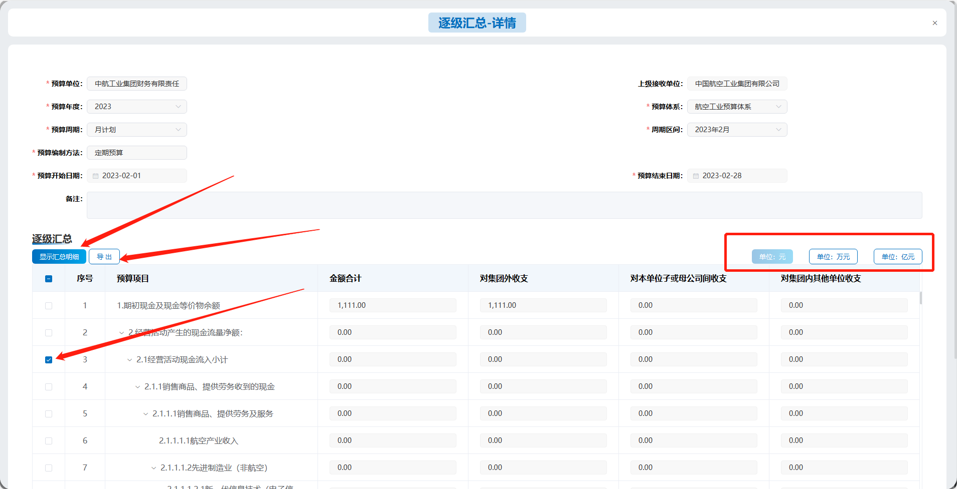
三
业务场景
逐级汇总年预算/月计划（2）-财务经办汇总
选择要汇总的年度、预算周期、周期区间，查询后
点击汇总，形成汇总后报表，核对数据无误后
可按照预算项目显示汇总明细
可选择下一岗位的某个审批人进行审批
点击提交

Slide 26
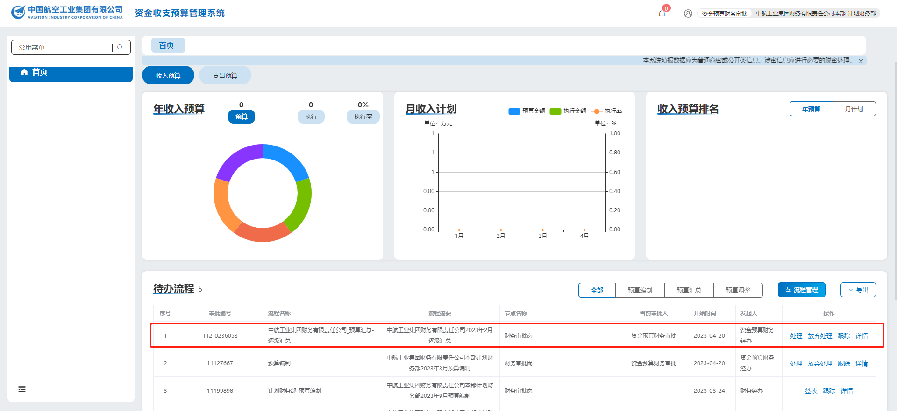
三
业务场景
逐级汇总年预算/月计划（3）-审批人审批
在首页待办任务区进行审核
点击【签收/处理】后，进入预算汇总详情界面进行审核
可选择同意/退回
可选择下一岗位的某个审批人进行审批
退回时可选择前面任意一个节点

Slide 27
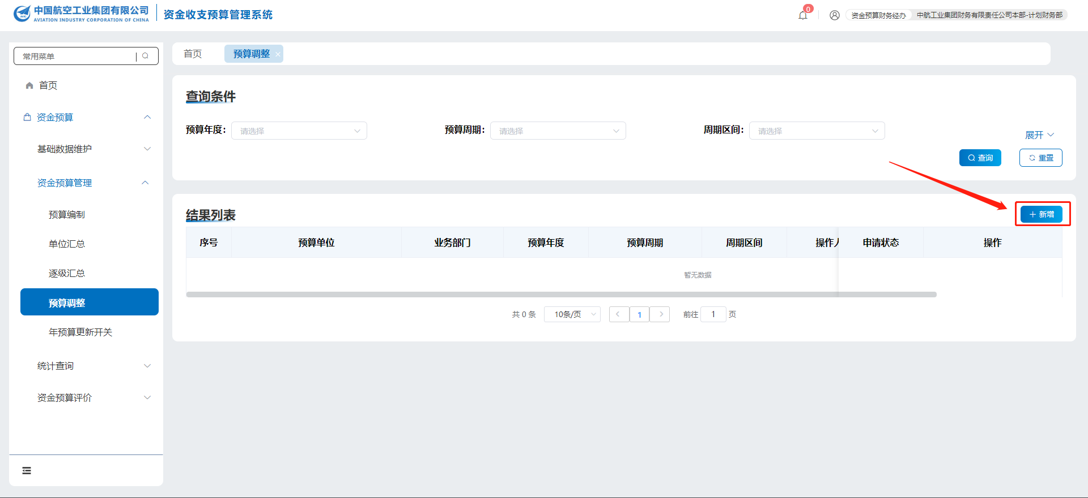
三
业务场景
调整年预算/月计划（1）
调整本单位已经生效的预算，经本单位审批通过后，根据单次调整金额、调整比例分级授权审批规则，判断是否需自动流转到其上级单位，逐级上报逐级审批。
系统允许发起多笔预算调整
月计划调整后金额<=年预算-年执行数

Slide 28
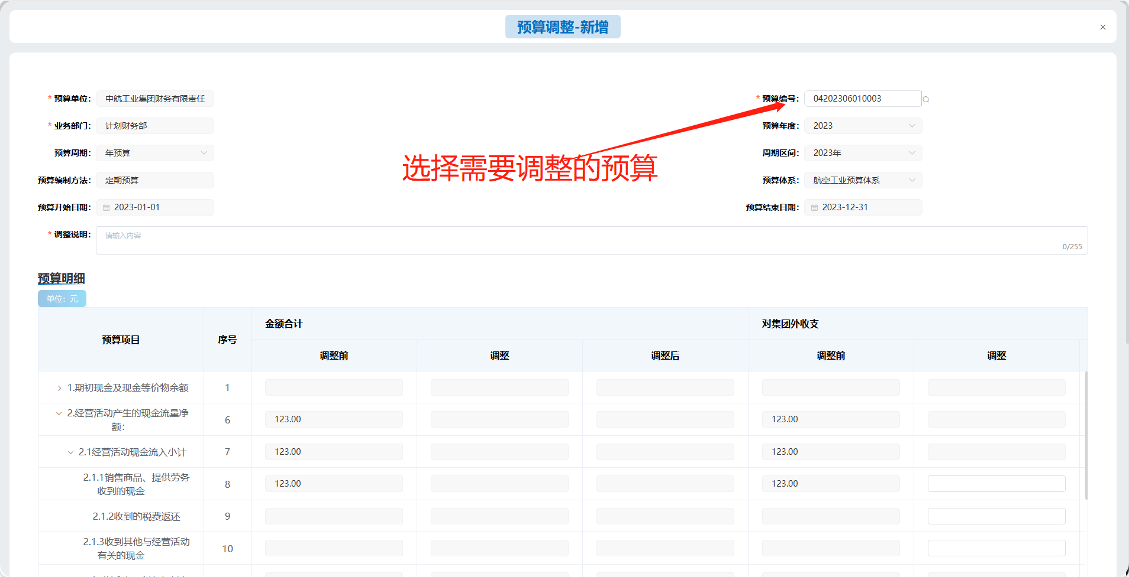
三
业务场景
调整年预算/月计划（2）
选择预算编制的编号，查询对应预算周期、周期区间、预算项目对应的原值
输入调整金额
核对无误后发起调整流程
审批人通过待办任务进行审批

Slide 29
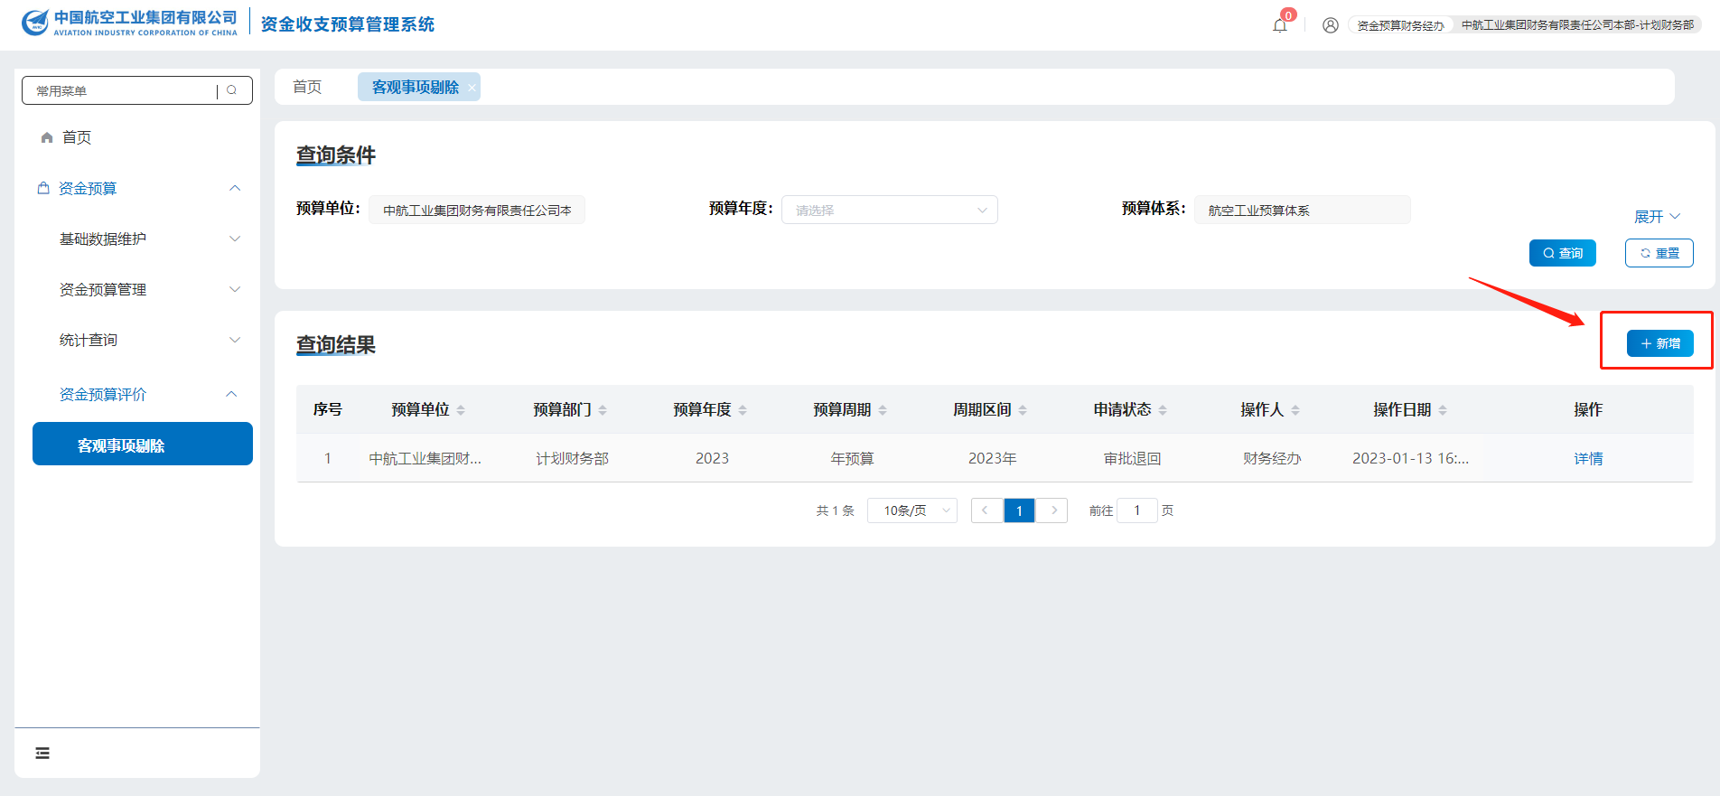
三
业务场景
客观事项剔除（1）
对于影响资金预算执行的客观事项，可申请剔除，经财务部门负责人审批，并逐级上报至集团公司审批后，由系统自动计算剔除。

Slide 30
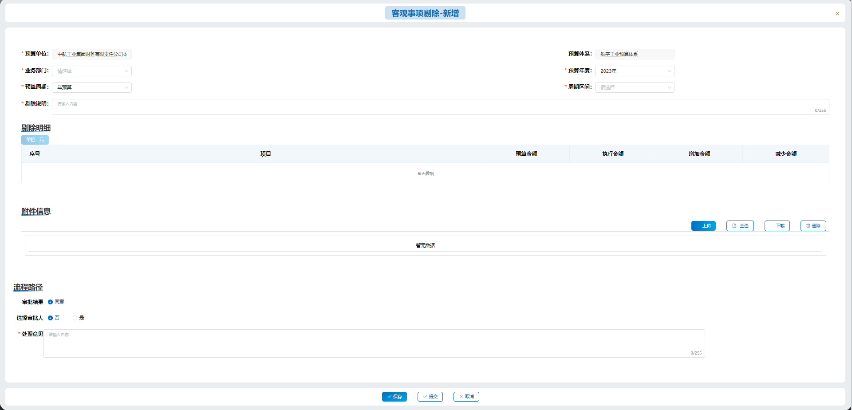
三
业务场景
客观事项剔除（2）
选择需要剔除预算年度、预算周期、周期区间
输入增加金额、减少金额
应上传证明材料作为附件

Slide 31
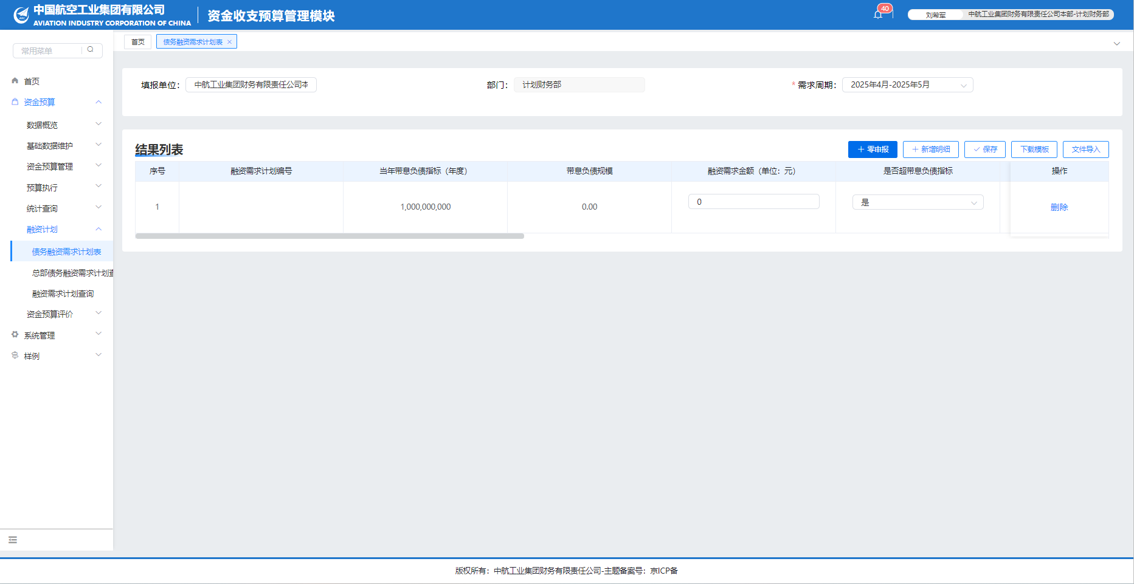
三
业务场景
融资需求计划
融资统筹管理的单位每月月底上报下两个月的融资需求
无融资需求需要进行零申报

Slide 32
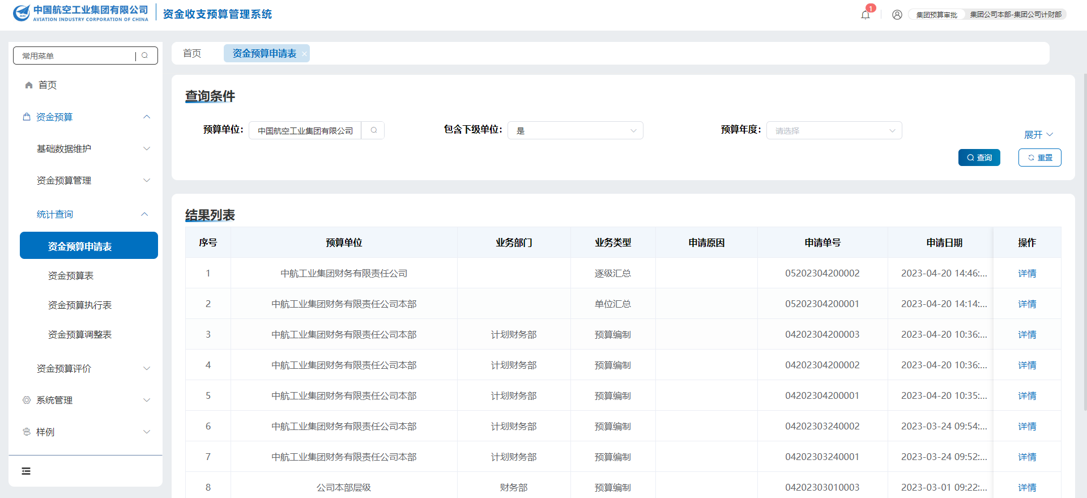
三
业务场景
查询预算申请表
可查询本级及所管下级在系统中填报的申请表信息，包括：预算编制申请单、预算汇总单、预算调整单等。
审批中、审批完成、作废的单据均可查询
点击【详情】，查看该申请单的详细信息

Slide 33
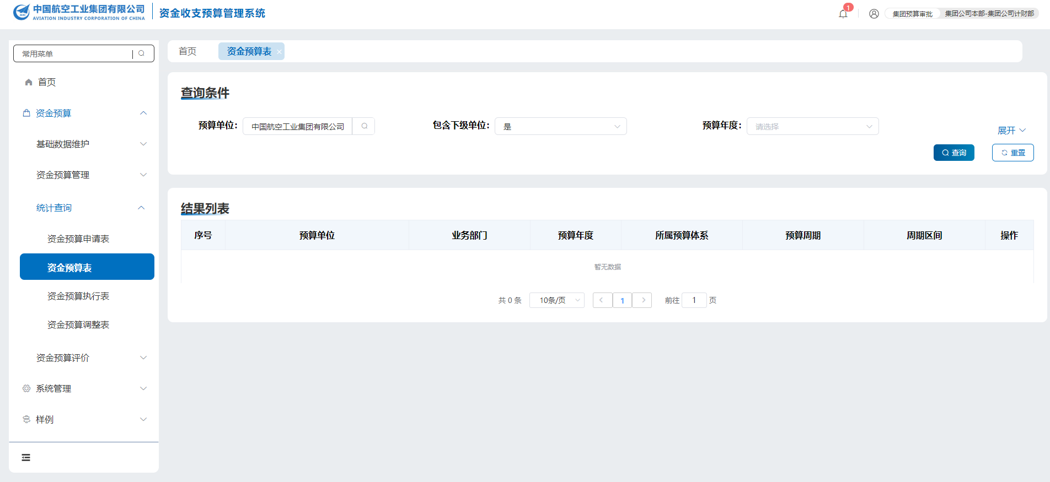
三
业务场景
查询预算表
可查询本级及所管下级单位在系统中已生效的预算信息。
可查询不同的预算周期、各预算期间的数据
点击【详情】，该企业该周期、该区间对应的预算数据（包含首次上报和历次调整后的生效金额）

Slide 34
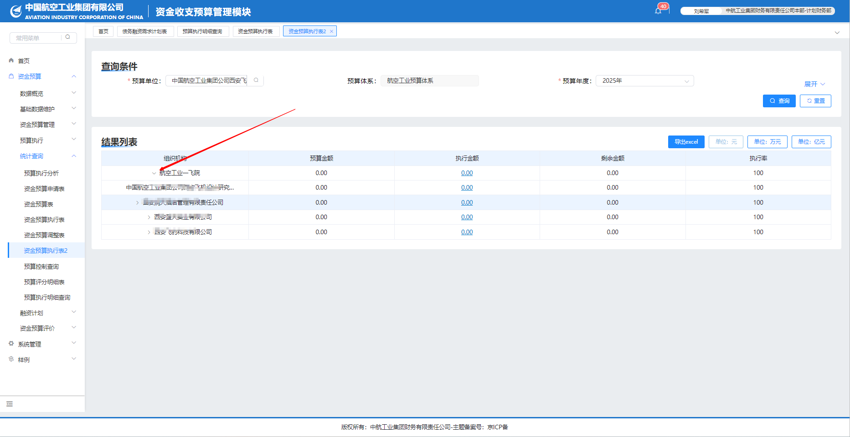
三
业务场景
查询预算执行表
可查询本级及所管下级单位预算执行数（目前按照三项流入合计数、三项流出合计数进行查询）。
执行数按照财司账户、直连银行账户和非直连账户分别统计
可导出Excel

Slide 35
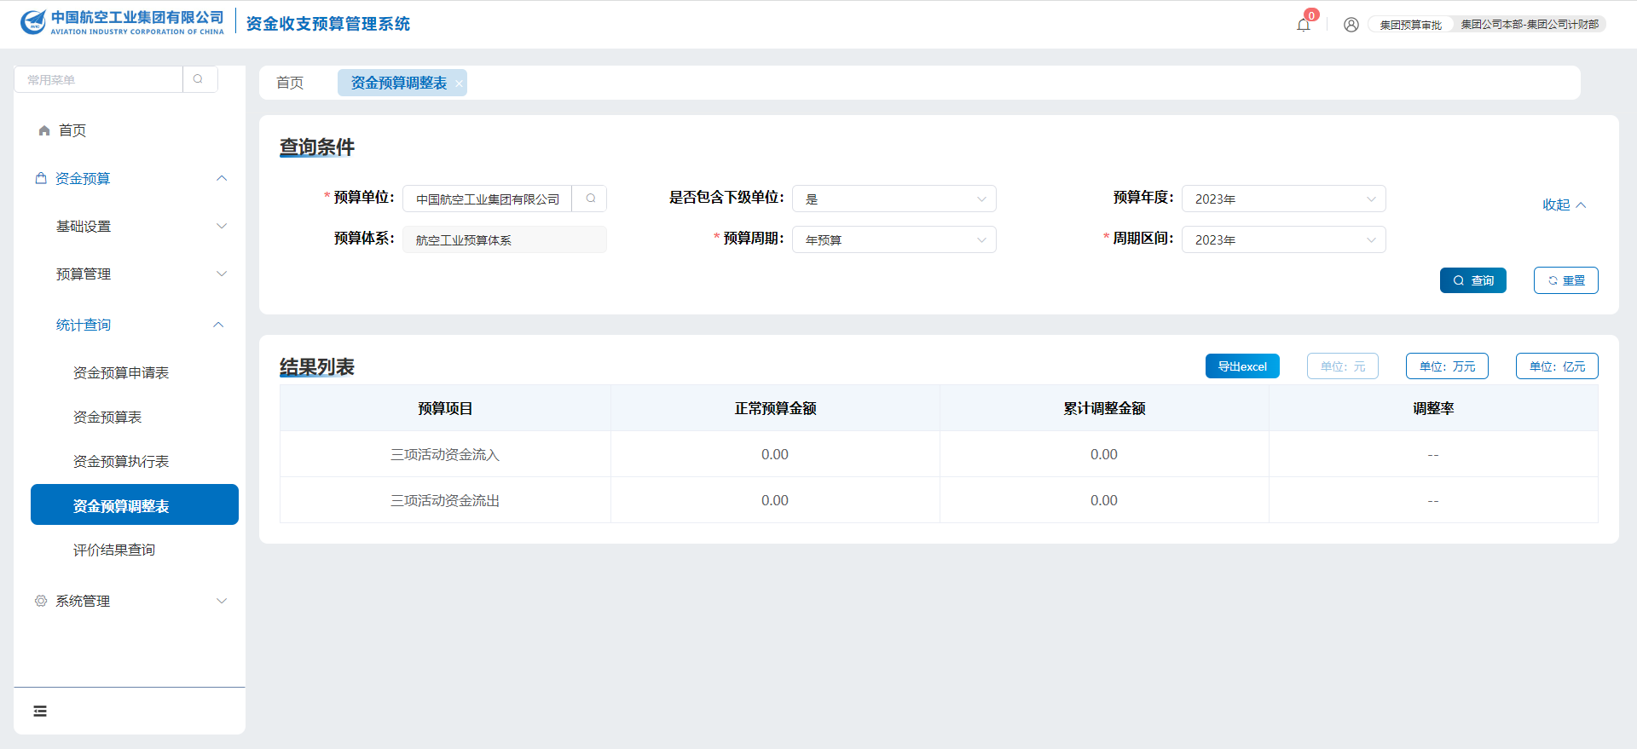
三
业务场景
查询预算调整表
可查询本级或者合并口径的预算调整情况。
正常预算金额为首次上报的预算生效金额
累计调整金额为历次调整的绝对值累加
可导出Excel

Slide 36
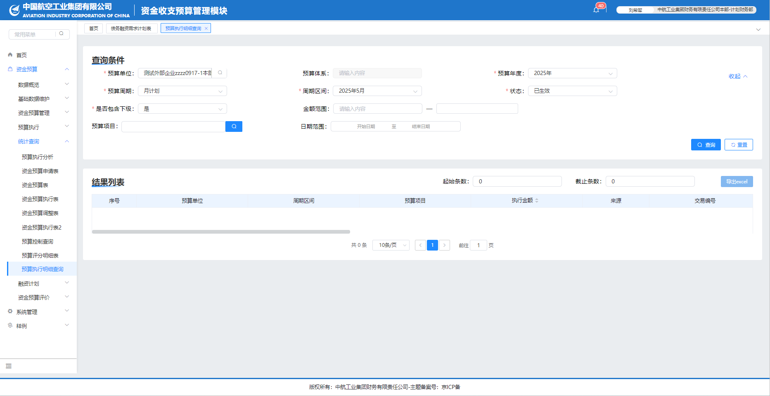
三
业务场景
预算执行明细查询
可查询每月的预算支出明细
收入预算执行明细在资金预算表查询，点击执行金额进行穿透查询

Slide 37

感谢聆听！

